Slide 1
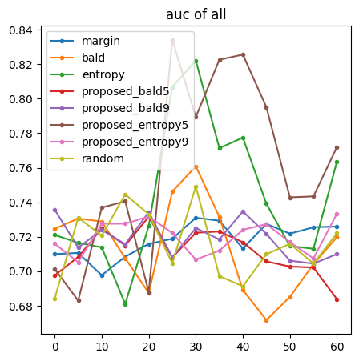
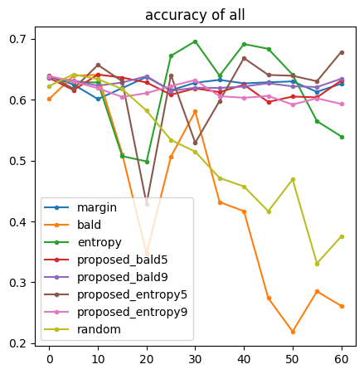
진행상황
일반적인 MC dropout 방법과 제안하는 방법을 비교하려 했으나
모든 방법론에서 학습이 이루어지지 않음 => Dropout 이 원인인 것으로 추정됨
+) Offline augmentation 을 이용한 학습의 성능이 대체적으로 좋지 않음

Slide 2
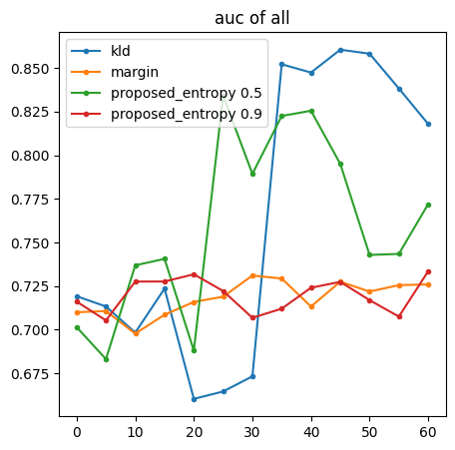
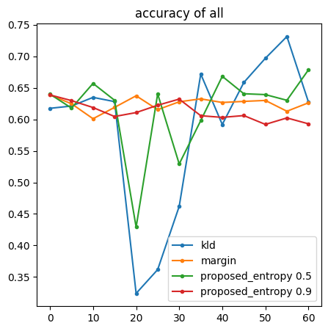
진행상황
KLD 를 이용한 방법의 성능이 대체적으로 좋지 않았음
다만 방법별로 양상이 다르고
전체적으로 학습이 되지 않고 있기 때문에 추가 검증이 필요할 것으로 보임
시작점은 약 0.721

Slide 3
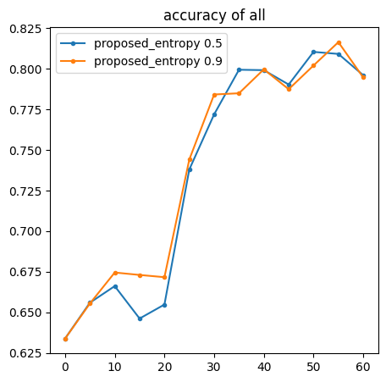
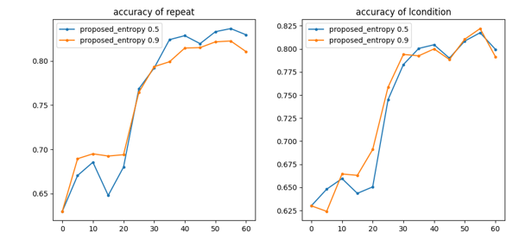
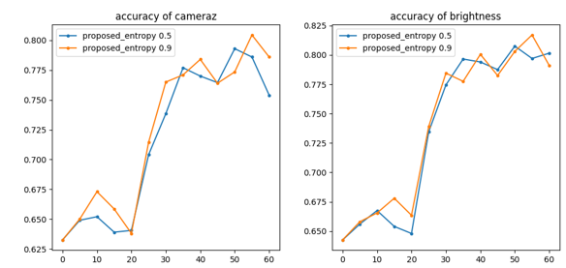
Augmentation 별 uncertainty mean 값으로 샘플링
방법론
학습 : Online Augment 를 이용하여 진행
샘플링 : 원본 인스턴스의 margin 값 + Offline Augment 의 인스턴스별 entropy 값이 높은 인스턴스 샘플링
알파
1-알파
알파 값을 다르게 해도 변화량 및 추이가 매우 유사함
오히려 original margin 의 비율을 높여도 repeat(source=target) 에서 더 낮은 성능
두 방법 간 10~20 iter 에서 샘플링 된 인스턴스 중 겹치는 게 없는데 똑같은 구간에서 성능이 하락하는 이유??..

Slide 4
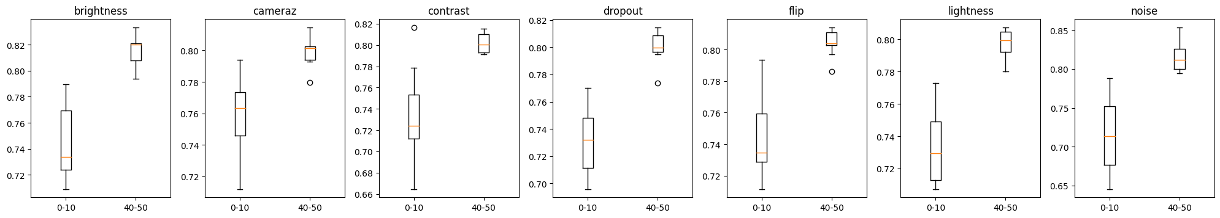
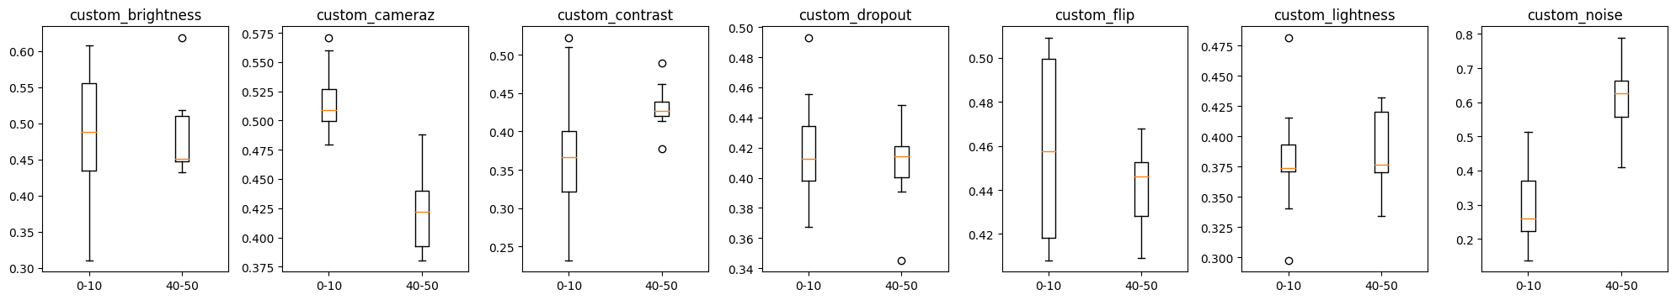
도메인별 Uncertainty 평균 비교
각 iteration 별로 augmentation 방법별 불확실성의 평균 비교 (초반 불확실성과 후반 불확실성 비교)
0.9*(원본 인스턴스) + 0.1*(Offline augment들의 entropy)
0.5*(원본 인스턴스) + 0.5*(Offline augment들의 entropy)
iteration 을 반복할수록 불확실성이 낮아질 것이라는 예상과 달리 불확실성이 높아지기도 함

Slide 5
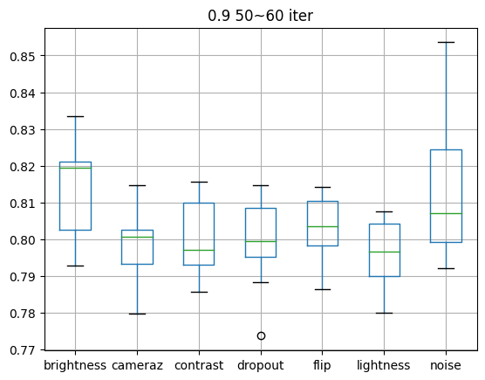
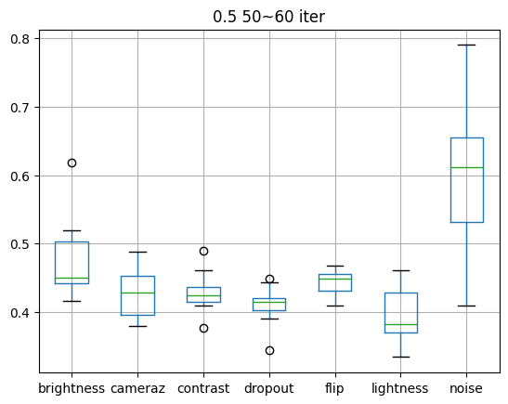
도메인별 Uncertainty 평균 비교
각 iteration 별로 augmentation 방법별 불확실성의 평균 비교 (초반 불확실성과 후반 불확실성 비교)
0.9*(원본 인스턴스) + 0.1*(Offline augment들의 entropy)
0.5*(원본 인스턴스) + 0.5*(Offline augment들의 entropy)

Slide 6
도메인별 Uncertainty 평균 비교
각 iteration 별로 augmentation 방법별 불확실성의 평균 비교
순위 | augmentation 비율이 0.5 일 때 | augmentation 비율이 0.9 일 때
1 (낮은 불확실성) | lightness | lightness
2 | dropout | dropout
3 | contrast | cameraz
4 | cameraz | contrast
5 | flip | noise
6 | noise | flip
7 (높은 불확실성) | brightness | brightness
Domain Generalization 에 도움 되는 Augment 방법은
평균적으로 불확실성이 낮은 Augment 가 DG 에 도움 되는 것인지 평균적으로 불확실성이 높은 Augment 가 DG 에 도움 되는 것인지
낮은 불확실성일수록 모델에게 도움이 되는 도메인인지? 혹은 모델이 이미 잘 알고 있는 도메인이라고 할 수 있는지? 의문

Slide 7
보완점
추후 연구 방향
추가적으로 기록할 다른 로그
다른 샘플링 방법에 대한 아이디어

